Slide 1
第8章 互连及输入输出组织
第一讲 I/O设备和磁盘存储器
第二讲 总线及系统互连、I/O接口
第三讲 I/O传输方式
Notes:
Performance: throughput and delay, queuing analysis and delay; benchmarks: high-performance or super computing, transactions and file system; Types:tapes, drum, disk(floppy and hard), disk array.
Bus performance: separate address bus and data bus, widen the bandwidth of bus, increasing the transfer block.
Timing: synchronous and asynchronous
Types: processor-memory, backplane, I/O,
Connections: 1bus, 2-level, 3-level.
Arbitration: Daisy chain, central, distributed collision detect(Ethernet), distributed self selection(SCSI).

Slide 2
第一讲 I/O设备和磁盘存储器
主 要 内 容
I/O系统的功能及性能
I/O设备的通用模型
磁盘存储器的读写原理
磁盘存储器的性能指标
冗余磁盘阵列 (RAID)

Slide 3
I/O 系统的性能
两个常用的性能指标：
Throughput: I/O bandwidth ( 吞吐率，即：I/O带宽)
单位时间内从系统输入/输出多少数据
或 单位时间内实现了多少次输入/输出操作
Response time: Latency ( 响应时间，即：等待延迟)
在多长时间内完成请求的任务
不同的任务对性能的要求不同
要求吞吐量高的场合：
如：多媒体应用（音/视频的播放要流畅！）
要求响应时间短的场合：
如：事务处理系统（存/取款的速度要快！）
要求吞吐率高且响应时间短的场合：
文件服务器、Web服务器等
Notes:
For the first point( pointing to the first bullet), I want to say that many many factors overlap each other to determine the final I/O performance, making the I/O designing and improving difficult for people at all levels: hardware, OS or application programmers.
For the second point, there is tradeoff problem between such 2 metrics. This will be shown in the next slide.

Slide 4
I/O 系统的功能
I/O系统的功能：解决各种形式信息的输入和输出
用户将各种形式的信息（文字、图表、声音、视频等）通过不同的外设输入到计算机中，以及计算机内部处理的结果信息如何通过相应的外设输出给用户。
要实现上述功能需解决以下一系列的问题：
怎样在CPU、主存和外设间建立一个高效的信息传输 “通路”；
怎样将用户的I/O请求转换成对设备的命令；
如何对外设进行编址；
怎样使CPU方便地寻找到要访问的外设；
I/O硬件和操作系统如何协调完成主机和外设之间的数据传送
等等
以上这些问题的解决就是本章将要介绍的主要内容

Slide 5
外设的分类
按信息传输方向来分：
输入设备
从外部向计算机输入信息，如：键盘、鼠标、扫描仪等。
输出设备
从计算机向外部输出信息，如：打印机、显示器等。
输入输出设备
既可输入又可输出，如：带触屏的显示器、磁盘存储器等。
按功能来分：
人-机交互设备
输入/输出的信息是人可读的，或可操作的。
如：键盘、鼠标、扫描仪、打印机、显示器等。
外部存储设备（大部分为成块传送设备）
用于信息的存储（其输入/出的信息是机器可读的）
如：磁盘、磁带、光盘等。
机-机通信设备
主要用于计算机和计算机之间的通信
如：网卡、调制解调器、A/D、D/A等。

Slide 6
常用外部设备
输入设备：
键盘、触摸屏
图形输入设备(鼠标、图形板、跟踪球、操纵杆、光笔)
图像输入设备(摄像机、扫描仪、传真机)
条形码阅读机、光学字符识别设备(OCR)
音、视频输入设备
输出设备：
显示器(字符、汉字、图形、图像)
打印设备(点阵、激光、喷墨)
绘图仪 (平板式、滚筒式)
声音输出设备
其它：
终端设备(键盘+显示器)
外存储器(磁盘、磁带、光盘)

Slide 7
外部设备的通用模型
I/O接口
电缆中包括: 控制信号 状态信号 数据信号
电缆用来与计算机内部的I/O接口进行数据、状态和控制信息的传送。
控制逻辑根据计算机送出的控制信息控制设备的操作，并检测设备状态送往计算机。
缓冲器用于保存与计算机交换的数据信息。
变换器用于实现电信号形式（内部数据）与其他形式的设备数据之间的转换。
电缆
控制
状态
数据
缓冲器
变换器
控制逻辑
所有设备都可以抽象成这个通用模型！
设备数据
下面以磁盘为例，说明外部设备的工作原理
环境

Slide 8
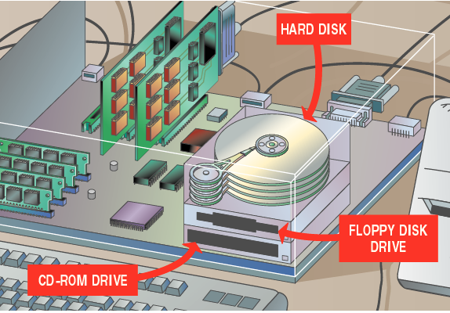
PC中的外存储器
PC机中的外存储器
硬盘
存储器
软盘
驱动器
CD-ROM
驱动器

Slide 9
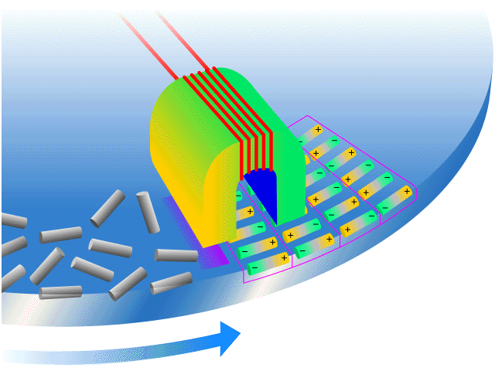
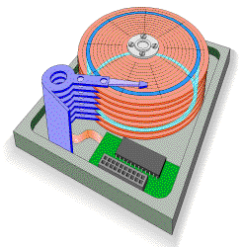
磁盘存储器的信息存储原理
磁道
磁头：磁-电和电-磁转换，用于读/写
线圈
移动臂
磁盘片
柱面
“0”
“1”
接口插座
磁头
盘片旋转方向
控制电路
写1：线圈通以正向电流，使呈N-S状态
写0：线圈通以反向电流，使呈S-N状态
读时：磁头固定不动，载体运动。因为载体上小的磁化单元外部的磁力线通过磁头铁芯形成闭合回路，在铁芯线圈两端得到感应电压。根据感应电压的不同的极性，可确定读出为0或1。
不同的磁化状态被记录在磁盘表面

Slide 10
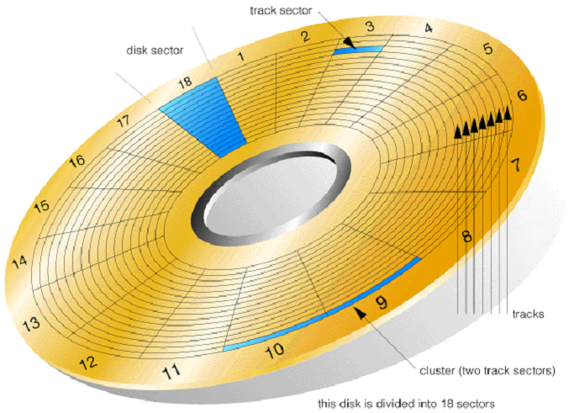
磁盘的磁道和扇区
扇 区
每个磁道被划分为若干段----扇区，每个扇区的存储相同的字节信息。每个扇区都有一个编号。
磁盘表面被分为许多同心圆环，每个圆环称为一个磁道。每个磁道都有一个编号，最外面的是0磁道
磁 道
持续30多年的传统格式化扇区大小一直是512字节。但现在已经提升到更大、更高效的4096字节扇区，通常称为4K扇区。国际硬盘设备与材料协会(IDEMA)将之称为高级格式。

Slide 11
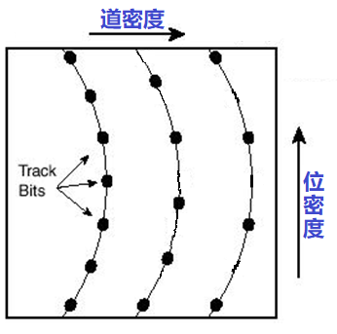
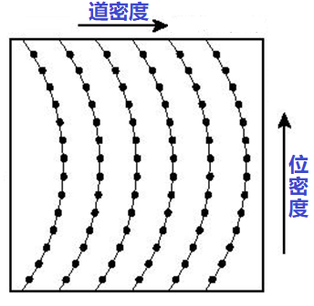
如何增大磁盘的容量？
提高盘片上的信息记录密度！
增加磁道数目——提高磁道密度(道密度：径向单位长度中的磁道数）
增加扇区数目——提高位密度，并采用可变扇区数(不同磁道扇区数不同)
早期磁盘所有磁道上的扇区数相同，所以位数相同，内道上的位密度比外道位密度高
现在，磁盘各磁道上的位密度相同，所以，外道上的扇区数比内道上扇区数多，使整个磁盘的容量提高
低密度磁盘存储示意图
高密度磁盘存储示意图
增加盘片数：在一个硬盘中叠加更多片磁盘，单盘可有1~5片。

Slide 12
硬盘存储器的组成
硬盘控制器 + 硬盘驱动器 + 磁记录介质(盘片)
磁记录介质：用来保存信息
磁盘驱动器：包括读写电路、读\写转换开关、读写磁头与磁头定位伺服系统等
磁盘控制器：包括控制逻辑、时序电路、“并→串”转换和“串→并”转换电路等（用于连接主机与盘驱动器）
还包括数据缓存器、控制状态寄存器等。
磁盘控制器
主 机
I/O总线
硬盘控制器
IDE、USB、SATA等
硬盘驱动器
磁盘驱动器
盘片
硬盘存储器与主机的连接
硬盘存储器的简化逻辑结构

Slide 13
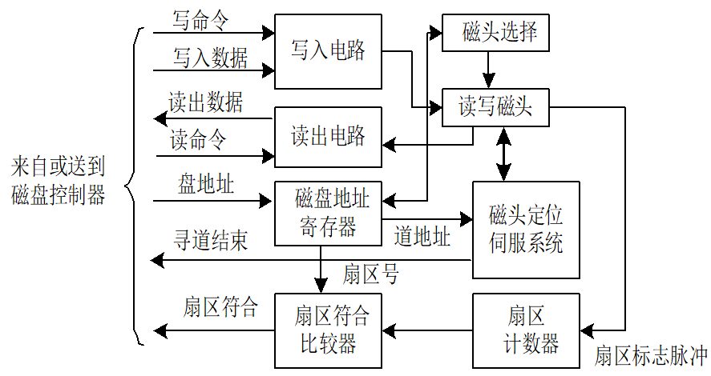
硬盘驱动器的逻辑结构
与磁盘控制器之间的连接
驱动器内部控制逻辑
如何定位磁盘上的数据（磁盘地址格式）？
柱面(磁道)号、磁头（盘面）号、扇区号
操作过程？
寻道、旋转、读/写

Slide 14
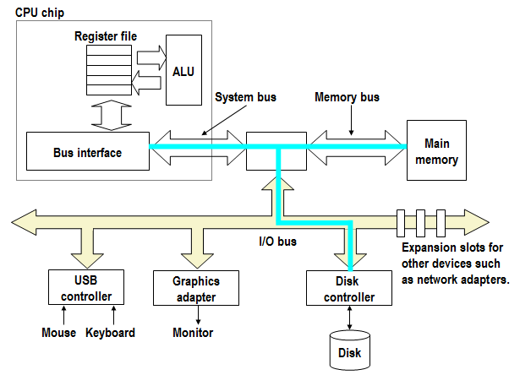
磁盘存储器的连接
磁盘控制器连接在I/O总线上，I/O总线与其他总线（系统总线、存储器总线）之间用桥接器连接
I/O bridge
磁盘的最小读写单位是扇区，因此，磁盘按成批数据交换方式进行读写
采用直接存储器存取（DMA）方式进行数据输入输出，需用专门的DMA接口来控制磁盘与主存间直接数据交换，数据交换不会通过CPU。

Slide 15
读一个磁盘扇区的过程分为三步：
第一步
CPU对磁盘控制器初始化：
发读命令
送磁盘逻辑块号
送主存起始地址
然后启动磁盘驱动器工作
CPU chip
Register file
ALU
Main
memory
Bus interface
I/O bridge
I/O bus
USB
controller
Graphics
adapter
Disk
controller
mouse
keyboard
Monitor
Disk

Slide 16
第二步
CPU chip
在磁盘控制器的控制下，读指定的扇区，并按DMA方式把数据送主存。
Register file
ALU
Main
memory
Bus interface
I/O bridge
I/O bus
USB
controller
Graphics
adapter
Disk
controller
Mouse
Keyboard
Monitor
Disk

Slide 17
第三步
CPU chip
当DMA传送结束，磁盘控制器向CPU发出“DMA结束中断请求”，要求CPU进行相应的后处理。
Register file
ALU
Main
memory
Bus interface
I/O bridge
I/O bus
USB
controller
Graphics
adapter
Disk
controller
Mouse
Keyboard
Monitor
Disk

Slide 18
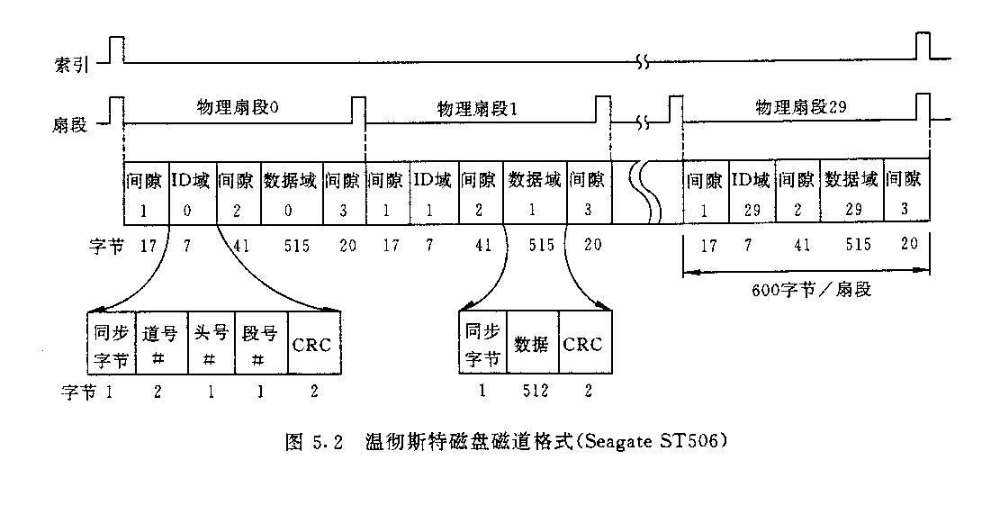
磁盘磁道的格式
磁盘格式化操作就是在盘面上划分磁道和扇区，并在扇区中填写ID域信息的过程
在此例中，每个磁道包含30个固定长度的扇段，每个扇段有600个字节(17+7+41+515+20=600)。

Slide 19
硬盘的主要技术指标----磁盘容量
磁盘容量分为未格式化容量和格式化容量
未格式化容量：指按道密度和位密度计算出的容量，包括间歇、ID域、数据域等信息。
对于低密度存储方式，每个磁道容量相等，容量计算为：
磁盘总容量=记录面数×柱面数×内圆周长×位密度
格式化容量：格式化后的磁盘容量只包含数据区，即能存储数据信息的容量。
对于低密度存储方式，若按每扇区512字节计算，则容量计算：
磁盘数据容量=2×盘片数×磁道数/面×扇区数/磁道×512/扇区

Slide 20
硬盘的主要技术指标----平均存取时间
旋转轴
磁道
磁头
碟片
硬盘的操作流程如下：
所有磁头同步寻道（由柱面号控制）
→选择磁头（由磁头号控制） →
被选中磁头等待扇区转到磁头下方（由扇区号控制）→
读写该扇区中数据
磁盘响应时间：读写请求排队，出队后经磁盘控制器解析命令，然后寻道、旋转、读写扇区，这一过程的总时间花销。
=排队延迟+控制器时间+寻道时间+旋转等待时间+数据传输时间
其中后三项之和称为平均存取时间T
T = 平均寻道时间 + 平均旋转等待时间 + 数据传输时间（一般忽略不计）
平均寻道时间——磁头寻找到指定磁道所需平均时间 (大约5ms)
平均旋转等待时间——指定扇区旋转到磁头下方所需平均时间 (大约4～6ms) ( 磁盘转速有多种： 4200 / 5400 / 7200 / 10000rpm )
数据传输时间——( 大约0.01ms / 扇区 )
Notes:
读写硬盘信息的操作过程：
主机首先给出要读写的扇区地址：
磁头号（扇区所在记录面），例如，0号磁头
柱面号（扇区所在的磁道），例如，5号柱面
扇区号，例如，1000号扇区
硬盘的操作流程如下：
所有磁头同步寻道（由柱面号控制）→ 选择磁头（由磁头号控制） → 被选中的磁头等待扇区到达磁头下方（由扇区号控制）→ 读写该扇区中的数据

Slide 21
磁盘响应时间计算举例
假定每个扇区512字节， 磁盘转速为5400 RPM，声称寻道时间（最大寻道时间的一半）为12 ms, 数据传输率为4 MB/s, 磁盘控制器开销为1 ms, 不考虑排队时间，则磁盘响应时间为多少？
磁盘响应时间= 寻道时间 +旋转等待时间+数据传输时间
+磁盘控制器开销+排队时间
= 12 ms + 0.5 / 5400 RPM + 0.5 KB / 4 MB/s + 1 ms + 0
= 12 ms + 0.5 / 90 RPS + 0.125 / 1024 s + 1 ms + 0
= 12 ms + 5.5 ms + 0.1 ms + 1 ms + 0 ms
= 18.6 ms
如果实际的寻道时间只有1/3的话，则总时间变为(18.6-12*(2/3))=10.6ms，这样旋转等待时间就占了一半！
所以，磁盘转速非常重要！
为什么实际的寻道时间可能只有1/3？
由于访问的局部性，使得每次磁盘访问大多在局部几个磁道，实际寻道时间变少！
Notes:
0.5/5400RPM表示平均旋转时间考虑半圈

Slide 22
冗余磁盘阵列(RAID)
计算机系统中各部分的性能提高不匹配
处理器和主存性能改进快
辅存性能改进慢 *可靠性(Reliability)
采用措施：冗余磁盘阵列RAID (Redundant Arrays of Inexpensive Disk)
RAID的基本思想：
将多个独立操作的磁盘按某种方式组织成磁盘阵列(Disk Array)，以增加容量
利用类似于主存中的多体交叉技术，将数据分散在多个磁盘上，通过这些磁盘并行工作来提高数据传输速度
用冗余磁盘技术来进行错误恢复以提高系统可靠性。
RAID特性：
（1）RAID是一组物理磁盘驱动器，在操作系统下被视为一个高容量的单逻辑驱动器。
（2）数据连续或交叉地分布在一组物理磁盘上，具有高数据传输率。
（3）冗余磁盘用于存储校验信息，保证磁盘万一损坏时能恢复数据。
RAID分级
目前已知的RAID方案分为8级（0-7级），以及RAID10（结合0和1级）和RAID30 （结合0和3级）和 RAID50 （结合0和5级） 。但这些级别不是简单地表示层次关系，而是表示具有上述3个特性的不同设计结构。

Slide 23
固态硬盘（SSD）
固态硬盘（Solid State Disk，简称SSD）也被称为电子硬盘。
它并不是一种磁表面存储器，而是一种使用NAND闪存组成的外部存储系统，与U盘并没有本质差别，只是容量更大，存取性能更好。
它用闪存芯片代替了磁盘作为存储介质，利用闪存的特点，以区块写入和抹除的方式进行数据的读取和写入。
写操作比读操作慢得多。
电信号的控制使得固态硬盘的内部传输速率远远高于常规硬盘。
接口标准：
早期接口规范和定义、功能及使用方法与传统硬盘完全相同，外形和尺寸上也与普通硬盘一致。接口标准上使用USB、SATA和IDE，因此SSD是通过标准磁盘接口与I/O总线互连的。
在SSD中有一个闪存翻译层，它将来自CPU的逻辑磁盘块读写请求翻译成对底层SSD物理设备的读写控制信号。因此，这个闪存翻译层相当于磁盘驱动器。
闪存的擦写次数有限，所以频繁擦写会降低其写入使用寿命。

Slide 24
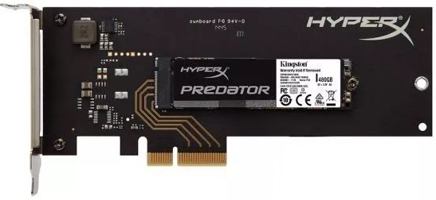
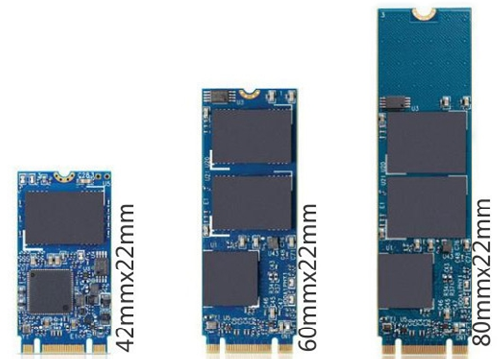
由于早期的SSD硬盘接口要与磁盘兼容，故其速度受到限制。
现在新一代SSD硬盘采用了与磁盘不同的接口，接口速度大大提高。
目前常用的接口有PCIE和M.2
PCIE接口的SSD硬盘
M.2接口的SSD硬盘

Slide 25
第二讲 总线及系统互连、I/O接口
主 要 内 容
总线概述
基于总线的互连结构
I/O接口
I/O接口的分类
I/O控制器的结构
I/O控制器的职能
I/O端口的概念
I/O设备的寻址

Slide 26
总线的分类
总线是指在各种层次上提供部件之间的连接和交换信息的通路
分为以下几类：
芯片内总线：
例如，CPU内总线：芯片中各寄存器、ALU、指令部件等通过总线相连。
系统总线：
单总线结构
♦将CPU、MM和各种I/O适配卡通过底板总线(Backplane Bus)互连，底板总线为标准总线(Industry standard)
多总线结构
♦将CPU、Cache、MM和各种I/O适配卡用局部总线、处理器-主存总线、高速I/O总线、扩充I/O总线等互连。主要有两大类：
Processor- Memory Bus (Design specific or proprietary)
♦ 距离短而快，仅需与内存匹配，使CPU-MM之间达最大带宽
I/O Bus (Industry standard)
♦ 距离长而慢，需适应多种设备，一侧连接到Processor- Memory Bus 或 Backplane Bus，另一侧连到I/O控制器
通信总线：
通常是电缆式总线，如SCSI、RS-232、USB、PS-2等
在芯片内部各元件之间提供连接
在系统主要功能部件（CPU 、MM和各种I/O控制器）间提供连接
在主机和I/O设备之间或计算机系统之间提供连接

Slide 27
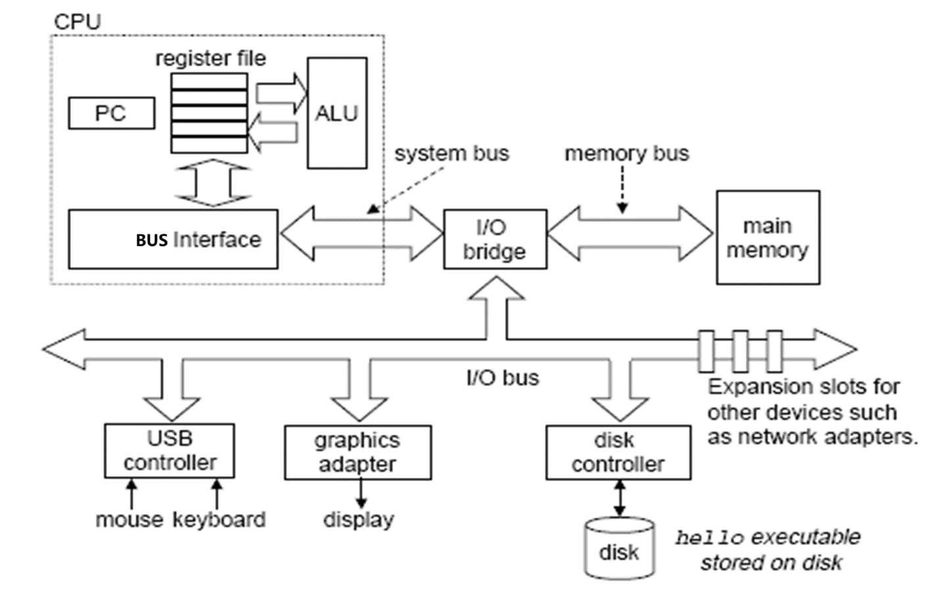
Intel 体系结构中特指的“系统总线”
Intel公司在推出845、850等芯片组时，对“System Bus”有专门的定义，将处理器总线称为前端总线(Front Bus)或系统总线
北桥芯片组把处理器–存储器总线分成了两个总线：处理器总线（前端总线）和存储器总线
I/O总线
一般计算机原理中的系统总线

Slide 28
系统总线的组成
系统总线通常由一组控制线、一组数据线和一组地址线构成。也有些总线没有单独的地址线，地址信息通过数据线来传送，这种情况称为数据/地址复用。
数据线（Data Bus）：承载在源和目的部件之间传输的信息。数据线的宽度反映一次能传送的数据的位数。
地址线（Address Bus） ：给出源数据或目的数据所在的主存单元或I/O端口的地址。地址线的宽度反映最大的寻址空间。
控制线（Control Bus） ：控制对数据线和地址线的访问和使用。用来传输定时信号和命令信息。典型的控制信号包括：
时钟（Clock）：用于总线同步。
复位（Reset）：初始化所有设备。
总线请求（Bus Request）：表明发出该请求信号的设备要使用总线。
总线允许（Bus Grant）：表明接收到该允许信号的设备可以使用总线。
中断请求（Interrupt Request）：表明某个中断正在请求。
中断回答（Interrupt Acknowledge） ：表明某个中断请求已被接受。
存储器读（memory read）：从指定的主存单元中读数据到数据总线上。
存储器写（memory read）：将数据总线上的数据写到指定的主存单元中。
I/O读（I/O read）：从指定的I/O端口中读数据到数据总线上。
I/O写（I/O Write） ：将数据总线上的数据写到指定的I/O端口中。
传输确认（transmission Acknowledge） ：表示数据已被接收或已送总线

Slide 29
基本概念
总线裁决
早期：总线多是共享传输，需确定哪个设备使用总线。
现在：总线多是点对点传输，无需裁决。
总线定时
定义总线事务中的每一步何时开始、何时结束。
Synchronous (同步)方式：用时钟信号来确定每个步骤
Asynchronous(异步)方式：用握手信号来定时，前一个信号结束就是
下一个信号的开始
半同步：结合使用时钟信号和握手信号来定时
并行/串行传输
并行传输：一个方向同时传输多位数据信号，故位与位需同步，慢！
串行传输：一个方向只传输一位数据信号，无需在位之间同步，快！
现在总线设计的趋势是：点对点、异步、串行

Slide 30
总线的性能指标
总线宽度
总线中数据线的条数，决定了每次能同时传输的信息位数。
总线工作频率
早期的总线通常一个时钟周期传送一次数据，工作频率等于总线时钟频率
现在有些总线一个时钟周期可以传送2次或4次数据，因此，工作频率是时钟频率的2倍或4倍。
总线带宽----总线的最大数据传输率
对于同步总线，总线带宽计算公式： B=W×F/N
W-总线宽度；F-总线时钟频率；N-完成一次数据传送所用时钟周期数。
F/N实际上就是总线工作频率
总线传送方式
非突发传送：每个总线事务都传送地址，一个地址对应一次数据传送。
突发传送：即成块数据传送。突发传送总线事务中，先传送一个地址，后传送多次数据，后续数据的地址默认为前面地址自动增量。

Slide 31
I/O总线、I/O控制器与I/O设备的关系
寄存器组
ALU
R6
y
显卡
AGP
主存储器
0
CPU总线接口
CPU(前端)总线
北桥芯片
存储器总线
y
A
较慢的I/O总线
较快的I/O总线
I/O 总线
南桥芯片
I/O 总线
主板扩展槽
PCI接口
USB
控制器和接口
以太网卡
磁盘控制器
声卡
视频卡
鼠标器
键盘
网线
光驱
disk

Slide 32
处理器总线---前端总线FSB
FSB: Front Side Bus
并行传输、同步定时方式
早期Intel架构中使用，用于CPU芯片与北桥芯片之间互连
从Pentium Pro开始，FSB采用quad pumped技术：每个总线时钟周期传送4次数据。
例如，若工作频率为1333MHz（实际单位应是MT/s，表示每秒传送1333M次数据，实际时钟频率为333MHz），总线宽度为64位，则总线带宽为1333MT/s×8B=10.5GB/s。
由于新的处理器总线QPI的出现，从第二代Core i7以及Core i5、Core i3 CPU就不使用FSB总线了。

Slide 33
处理器总线---快速通道互连总线QPI
QPI: Quick Path Interconnect
目前在Intel架构中CPU芯片内部核之间、CPU芯片之间、CPU芯片与IOH（I/O Hub）芯片之间，都通过QPI总线互连
采用QPI总线的CPU已经将主存控制器集成到芯片中，因此主存不需要通过北桥，而是直接与CPU相连。
QPI是基于包交换的串行、高速的点对点连接。每个QPI数据包长80位。
发送方和接收方有各自的时钟信号，总线有20条数据线，每条数据线为一个双向的串行传输通道，因此双方都有20个传输通道。
QPI的一个时钟周期传两次，一个方向每次可传20位，其中16位数据，4位校验位。
QPI总线带宽为：时钟频率×2×2B×2
QPI总线速度--- 工作频率 单位为GT/s，表示每秒传送多少G次。
例如，时钟频率为2.4GHz，则速度为4.8GT/s，QPI带宽为4.8G×2B×2=19.2GB/s.
若时钟频率为3.2GHz，则QPI带宽可达25.6GB/s
(不算校验位，按有效数据位计算)
双向

Slide 34
存储器总线
CPU芯片内含的核，共4个
寄存器组
指令预取
MMU
L1 d-cache
32 KB, 8路
L1 i-cache
32 KB, 8路
L1 d-TLB
64个页表项, 4路
L1 i-TLB
128个页表项, 4路
QPI
L2联合cache
256 KB, 8路
L2联合TLB
512个页表项, 4路
连接
其他核
QPI点对点连接总线4条每个带宽为25.6 GB/s
连接IOH
L3联合cache
8 MB, 16-路
（所有核共享）
DDR3存储器控制器
3 x 64 bit @ 10.66 GB/s
总带宽 32 GB/s（所有核共享）
存储器总线64位宽，速度为1333MT/s，
总带宽为：3 x 8B x 1333M = 32GB/s.
主存储器
三通道 DDR3-1333 SDRAM
从Core i7开始，北桥在CPU芯片内，CPU通过存储器总线（即内存条插槽，图中为三通道插槽）直接和内存条相连。3个存控包含在CPU芯片内。

Slide 35
I/O总线
I/O总线用于为系统中的各种I/O设备提供输入输出通道
I/O总线在物理上可以是主板上的I/O扩展槽，如：
第一代：ISA/EISA总线、VESA总线，早被淘汰
第二代：PCI、AGP、PCI-X，已被淘汰
第三代：PCI-Express（简称PCI-E或PCIE），主流
PCI-Express总线（串行总线）
两个PCI-Express设备之间以一个链路（link）相连
每个链路包含多条通路（lane），可以是1,2,4,8,16
PCI-Express×n表示一个具有n条通路的PCI-Express链路
每条通路有独立的发送和接收数据线，可同时发送和接受。每个数据字节被转换为10位信息被传输
PCI-Express1.0下，每条通路的发送和接受速率都是2.5Gb/s，故PCI-Express×n的带宽为：2.5Gb/s×2×n/10=0.5GB/s×n。
PCI-Express1.0下，PCI-Express×2的带宽为1GB/s，PCI-Express×4的带宽为2GB/s，PCI-Express×16的带宽为8GB/s.
Notes:
AGP（Accelerate Graphical Port）加速图形接口
PCI总线：Peripheral Component Interconnect，同步并行复用总线，地址总线与数据总线是分时复用，总线宽度有32位和64位。

Slide 36
基于Core i7系列处理器的互连结构举例
64b,8.5GB/s
Intel Core i7
处理器
64b,8.5GB/s
DDR3 1066
64b,8.5GB/s
DDR3 1066
DDR3 1066
QPI
25.6GB/s
可连接多个图形显卡、I/O接口
PCI-Express 2.0
1×16、2×16、4×8或其他组合
X58
IOH
最多36条
DMI
2GB/s
可连接多个较低速设备
ICH10
ICH10R
集成声卡
6个PCI-Express×1
6个SATA口
10/100/1000Mbps
网卡接口
12个高速USB口
QPI总线的带宽为：6.4GT/s×2B×2=25.6GB/s
每个存储器总线的带宽为：64b/8×1066 MT/s = 8.5 GB/s .
DMI：Direct Media Interface(直接媒体接口)。

Slide 37
I/O总线,I/O控制器与I/O设备的关系
USB是通信总线还是I/O总线？
通信！
机 箱
I/O控制器
主板插槽
SATA接口
机箱
插座
键盘
鼠标器
硬盘
光驱
I/O设备
芯片组
CPU
机箱
插座
打印机
扫描仪
I/O设备
内存
I/O总线
显示器
麦克风
网线
板卡
插座
PCI插槽
I/O控制器
（扩充卡）
I/O设备
主板
I/O接口设备侧的通信总线（电缆）
I/O设备通常是物理上相互独立的设备，它们一般通过通信总线与I/O控制器连接
I/O控制器（I/O接口）通过扩充卡或者南桥芯片与I/O总线连接
I/O总线经过北桥芯片与内存、CPU连接

Slide 38
I/O接口
I/O接口：I/O设备控制器及其插座（如网卡、显卡、键盘适配器、磁盘控制器）
包括：插头 / 插座的形式、通讯规程和电器特性等
分类：
从数据传输方式来分：
串行（一次只传输1位）
并行（多位一起进行传输）
从是否能连接多个设备来分：
总线式（可连接多个设备）
独占式（只能连接1个设备）
从是否符合标准来分：
标准接口 （通用）
专用接口 （专用）
按功能选择的灵活性来分：
可编程接口
不可编程接口

Slide 39
回顾： I/O总线、I/O接口与I/O设备的关系
寄存器组
ALU
R6
y
显卡
主存储器
0
CPU总线接口
CPU(前端)总线
北桥芯片
存储器总线
y
A
I/O 总线
南桥芯片
I/O 总线
主板扩展槽
PCI接口
USB
控制器和接口
以太网卡
磁盘控制器
声卡
视频卡
鼠标器
键盘
网线
光驱
disk
本课程把I/O控制器和插座合起来称为I/O接口。

Slide 40
I/O接口（I/O控制器）的功能
数据缓冲
--提供数据缓冲寄存器，以达到主机和外设工作速度的匹配。
错误或状态检测
--提供状态寄存器，以保存各种错误或状态信息供CPU查用。
控制和定时
--提供控制和定时逻辑，以接受从系统总线来的控制定时信号。
数据格式转换
--提供数据格式转换部件，使通过外部接口得到的数据转换为内部接口需要的格式，或在相反的方向进行数据格式转换。
与主机和设备通信
--上述功能通过I/O接口与主机之间、I/O接口与设备之间的通信来完成。

Slide 41
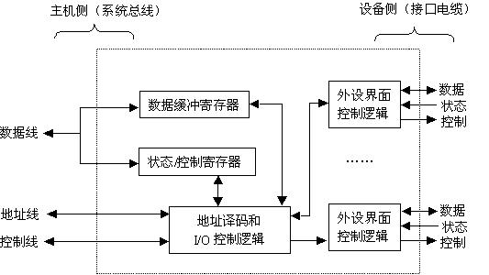
I/O接口（I/O控制器）的结构
不同I/O模块在复杂性和控制外设的数量上相差很大
I/O控制器的基本结构：
通过发送命令字到控制寄存器来向设备发送命令
通过从状态寄存器读取状态字来获取外设或I/O控制器的状态信息
通过向数据缓冲寄存器发送或读取数据来和外设进行数据交换
将I/O控制器中CPU能够访问的各类寄存器称为I/O端口
对外设的访问通过向I/O端口发命令、读状态、读/写数据来进行

Slide 42
I/O端口的编址方式
对I/O端口读写，就是向I/O设备送出命令或从设备取得状态或读/写设备数据
一个I/O控制器可能会占有多个端口地址
I/O端口必须编号后，CPU才能访问它
I/O设备的寻址方式就是I/O端口的编号方式
（1）统一编址方式（内存映射方式）
--与主存空间统一编址，将主存空间分出一部分地址给I/O端口进行编号。
（该方法是将I/O端口映射到某主存区域，故也称为“存储器映射方式”）
在这种方式下，系统使用访存指令就能够访问I/O端口。
例如，RISC机器、Motorola公司的处理器等采用该方案
（2）独立编址方式（专门的I/O指令方式）
--不和主存单元一起编号，而是单独编号，使成为一个独立的I/O地址空间
在这种方式下，系统需设置专门I/O指令来访问I/O端口，因此也称为“特殊I/O指令方式”。
例如，Intel公司和Zilog公司的处理器就是独立编址方式

Slide 43
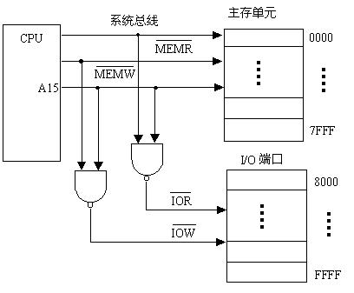
统一编址方式的连接示例
CPU没有专门I/O读写控制信号IOR、 IOW对I/O端口读写，而是根据I/O端口在地址空间的位置，通过地址译码来实现。
地址线的高位参与片选控制逻辑。
无需设置专门I/O指令，只要用一般访存指令就可存取I/O端口。
MEMR或MEMW命令由访存指令发出，IOR和IOW命令怎样呢？
I/O模块
也由访存指令产生，只是访问的地址范围不同！

Slide 44
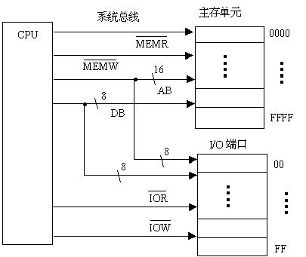
独立编址方式的连接示例
CPU通过不同的读写控制信号IOR、 IOW和 MEMR、 MEMW来控制对I/O 端口和存储器的读写。
一般I/O端口比存储器单元少，所以选择I/O端口时，只需少量地址线。
指令系统必须设计专门的I/O指令。
MEMR或MEMW命令由访存指令发出，IOR和IOW命令怎样呢？
由专门的I/O指令(IN/OUT)产生，指令中给的地址可能相同，但操作命令不同！

Slide 45
例如，奔腾机的I/O端口编址方式
采用独立编址方式，I/O地址空间由2¹⁶(64K)个8位端口组成。
虽然有64K字节的寻址空间，但一般只使用其中1K字节的I/O空间，故只用低10位地址线寻址。
两个连续的8位端口可作为一个16位端口，四个连续的8位端口可作为一个32位端口。所以一次可传送32位、16位或8位数据。
采用专门的I/O指令：IN和OUT（处理器执行到这些指令时产生相应的I/O读写命令信号）。

Slide 46
第三讲 I/O数据传送控制方式
主 要 内 容
轮询方式（程序直接控制 / 程序查询方式）
程序中断方式（中断驱动方式）
直接存储器访问方式（DMA方式）

Slide 47
I/O设备与主机进行数据交换的三种基本方式
程序直接控制方式（最简单的I/O方式）
无条件传送：对简单外设定时（同步）进行数据传送
条件传送：Polling (轮询，查询): OS主动查询，也称为程序查询方式
I/O设备（包括I/O接口）将自己的状态放到一个状态寄存器中
OS阶段性地查询状态寄存器中的特定状态，以决定下一步动作
I/O Interrupt (中断I/O方式): 几乎所有系统都支持的中断I/O方式
若一个I/O设备需要CPU干预，它就通过中断请求通知CPU
CPU中止当前程序的执行，调出OS（中断处理程序）来执行
处理结束后，再返回到被中止的程序继续执行
OS是被动调出的，也称为中断驱动I/O方式
Direct Memory Access (DMA方式): 磁盘等高速外设特有的I/O方式
磁盘等高速外设成批地直接和主存进行数据交换
需要专门的DMA控制器控制总线，完成数据传送
当外设准备好数据后，向DMA控制器发DMA请求信号，DMA控制器再向CPU发总线请求，CPU让出总线后，由DMA控制器控制总线进行传输，无需CPU干涉

Slide 48
程序直接控制（程序查询）方式
要不断查询I/O是否就绪，这里“就绪”的含义是什么？
举例：用程序直接控制方式控制打印输出
打印控制器的数据缓冲器中内容已被取走，即为“空”，可接受新的打印字符。
开始
……
启动打印
读接口状态
读打印机状态
N
数据缓存空否
Y
出错处理
Y
出错否
输出一个字符
N
N
打印结束？
读打印机状态
Y
结束
Y
N
忙否

Slide 49
程序控制I/O （ 查询I/O方式）处理过程的示意图
工作
工作
外设
CPU
启动
完成
启动
完成
探询
探询
“踏步”现象
此时，CPU处于停止状态吗？
不是！只是不断执行输入、测试状态、条件转移等指令。
“探询”期间，可一直不断查询（独占查询），也可定时查询（需保证数据不丢失！）。
特点：
简单、易控制、外围接口控制逻辑简单；
CPU与外设串行工作，效率低、速度慢，适合于慢速设备。
查询开销极大 (CPU完全在等待“外设完成”）
工作方式：完全串行工作方式或部分串行，CPU用100%的时间为I/O服务！

Slide 50
中断I/O方式
基本思想：
当外设准备好时便向CPU发中断请求；
CPU响应后，中止现行程序的执行，转入一个“中断服务程序”；
在中断服务程序中进行输入/输出操作，实现主机和外设接口之间的数据传送，并启动外设工作。
中断服务程序执行完后，返回原被中止的程序断点处继续执行。

Slide 51
中断I/O方式处理过程的示意图
中断服务程序
工作
完成
工作
完成
工作
外设
启动
启动
CPU
启动
请求
响应
返回
请求
响应
上述哪段时间CPU和外设并行工作？
中断的实质是CPU执行程序的切换
程序切换（响应中断过程）由硬件完成，也称为执行“中断隐指令”

Slide 52
处理器中的异常（中断）处理机制-（复习第5章）
异常(中断)发生时，处理器必须做以下基本处理（执行中断隐指令以响应中断）：
① 保护断点和程序状态：
将返回原程序执行的断点和程序状态保存到堆栈或特殊寄存器中
PC=>堆栈 或 EPC
PSWR=>堆栈 或 EPSWR
( 注：PSW（Program Status Word）：程序状态字
PSWR（PSW寄存器）：用于存放程序状态。如，X86的FLAGS）
② 识别异常（中断）事件，并转到具体的异常（中断）处理程序执行
有两种不同的方式：软件识别和硬件识别
（1）软件识别（MIPS采用）
用异常状态寄存器（MIPS中为Cause寄存器）记录异常原因。
操作系统使用统一的异常处理程序（MIPS的入口为0x8000 0180） ，该程序按优先级顺序查询异常状态寄存器，识别出异常事件。
（2）硬件识别（向量中断方式）（80x86采用）
用专门的硬件查询电路按优先级顺序识别异常，得到一个“中断类型号”，根据此号，到中断向量表中读取对应的中断服务程序的入口地址。
除上述2个任务外，还有一个首要任务：
关中断（禁止中断）！即：将中断允许（触发器）标志清0。
Notes:
EPC，异常程序计数器，专门用于发生异常处理时，保存断点PC的内容，它是MIPS处理器中的专用寄存器。EPSWR也类同EPC。

Slide 53
举例-8086/8088中断系统--向量中断方式
8086的中断分为：内中断（内部异常）和外中断（外部中断）
内中断：CPU自己产生而不是通过中断请求线收到的请求，都是不可屏蔽中断。
中断指令引起的异常：CPU执行预置的指令后在特定的情况下发生的异常。
INTO 溢出处理：在算术指令后执行该指令将检查溢出标志，若发生溢出，则产生类型4中断。
INT n 软中断指令：指令的第二字节给出一个类型号(n=0～255)。
例如，n=3 (INT 3)时为断点设置，该指令执行后，自动产生类型3中断。
处理器检测异常：CPU执行指令时产生的异常，如：除法错、无效操作码、缺页、单步跟踪调试等。
例如，除法错：除数为0或商溢出，则产生类型0中断。
外中断：通过中断请求线INTR和NMI来实现。
INTR：可屏蔽中断 (外设中断源引起的中断)。
NMI：不可屏蔽中断 (重要或紧急的硬件故障)，属于类型2中断。
所有事件都被分配一个“中断类型号”，每个中断都有相应的“中断服务程序”，可根据中断类型号在内存中一个中断向量表中查找到其中断服务程序的入口地址。

Slide 54
8086/8088的中断向量表
中断向量表也称中断入口地址表（或异常表），位于内存0000H～03FFH，共256组，每组占四个字节 （CS:IP）。向量地址=中断类型号 x 4
例1：除法错的中断类型号
为0，故其向量地址
为：0x4=0
例2：NMI的中断类型号为
2，故其向量地址为：
2x4=8
除法错
CS:IP
000～003H
004～007H
008～00BH
3FC～3FFH
单步
CS:IP
NMI
CS:IP
CS:IP
CS:IP
中断向量表（异常表）中每一项是对应中断服务程序的入口地址，被称为中断向量(Interrupt Vector)。
这是最简单的向量中断方式，用以说明其基本原理，IA-32的情况要复杂得多，后面相关课程会有介绍。

Slide 55
中断过程
中断一旦被硬件（CPU）检测到后就需要做以下工作：
中断响应（硬件实现）
中断处理（软件实现）
中断响应：指CPU发现外部中断请求后，中止现行程序的执行，到调出中断服务程序这一过程。
1. 中断响应的条件
① CPU处于开中断状态
② 在一条指令执行完
至少要有一个未被屏蔽的中断请求
中断处理
中断响应
问题：中断响应的时点与异常处理的时点是否相同？为什么？
在一条指令执行结束后开始查询有无中断请求，有的话立即响应，所以，一般在指令执行完时响应中断；
“异常”发生在指令执行过程中，所以，不能等到指令执行完才进行异常处理。

Slide 56
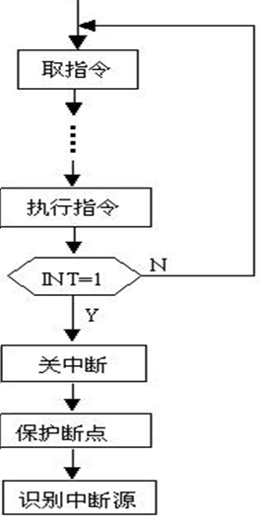
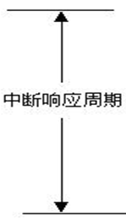
2. 中断响应过程
执行一条隐指令，来完成一次中断响应过程。
具体来说，处理器做三件事：
① 关中断
0 => 中断允许触发器C_{IEN}
② 保护断点和程序状态
PC=>EPC或堆栈
PSWR =>EPSWR或 堆栈
③ 识别中断源
取得中断服务程序首地址和初始 PSW分别送PC和PSWR
硬件直接实现
一条指令的执行
为什么要关？
不关中断则断点信息就被破坏了
执行指令的最后一步：启动中断查询
处理器硬件完成三个操作
向量中断:从总线的数据线上取得中断类型号后得到中断服务程序首址 软件查询:直接转中断查询程序

Slide 57
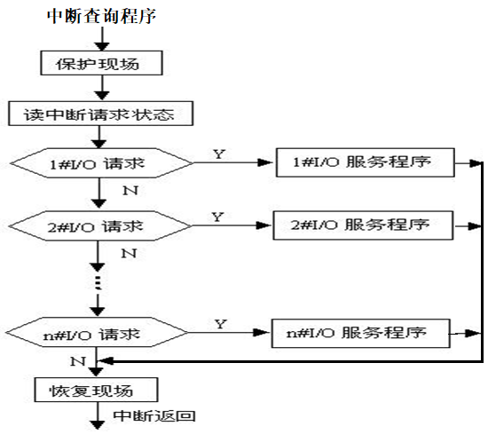
中断源的识别方法
软件方法（轮询）
中断查询程序根据中断
请求状态，按优先级顺序
来识别
如：MIPS的异常/中断
查询程序入口为：
0x8000 0180
硬件方法（向量中断）
将所有中断请求状态送
到一个排队电路中，根
据中断优先级识别出最
高优先级的中断请求。
链式查询（菊花链）
独立请求（并行判优）
一般由中断控制器实现，如Intel8259A。
注：内部异常和外部中断都有优先级，通常所有内部异常的优先级都比外部中断高。
为什么？
Notes:
内部异常的优先级都比外部中断高的原因是内部中断是在指令执行过程中发生，必须立即响应，而不能象外部中断那样要等一条指令执行完才响应。

Slide 58
中断优先权编码器-8个中断
IR=1:有请求，IM=0:屏蔽，中断查询=1
中断控制器中的“中断优先权编码器” 专门用来进行中断源识别
中 断 类 型 号
编码器
中断类型号形成线路
并行判优线路
中断
查询

Slide 59
中断处理过程
中断响应后就进入 中断处理
中断响应的结果就是调出相应的中断服务程序
中断处理就是执行相应中断服务程序的过程
不同的中断源其对应的中断服务程序不同。
典型的多重中断处理（中断服务程序）分为三个阶段：
先行段（准备阶段）
保护现场及旧屏蔽字
查明原因（软件识别中断时）
设置新屏蔽字
开中断
本体段（具体的中断处理阶段）
结束段（恢复阶段）
关中断
恢复现场及旧屏蔽字
清“中断请求”
开中断
中断返回
处在“禁止中断”状态，
不允许被打断
处在“允许中断”状态，可被新的优先级更高的中断打断。
处在“禁止中断”状态，不允许被打断
单重中断:不允许在中断处理时被新的中断打断，因而直到中断返回前才会开中断。单重中断系统无需设置中断屏蔽字。

Slide 60
多重中断和中断处理优先权的动态分配
多重中断的概念：
在一个中断处理（执行中断服务程序）过程中，若有新的中断请求发生，且新中断优先级高于正在执行的中断，则中止正在执行的中断服务程序，转去处理新的中断。这种情况为多重中断，也称中断嵌套。
中断优先级的概念：包含中断响应优先级和中断处理优先级
中断响应优先级----由查询程序或硬联排队线路决定的优先权，反映多个中断同时请求时选择哪个响应。
中断处理优先级----当某个中断正在被处理过程中，有别的中断源的请求发生了，这时就由各中断源的中断处理优先级决定如何响应。
中断处理优先级由正在处理的中断的中断屏蔽字来设定，它可以动态调整各中断源原来的中断优先级顺序（中断响应优先级），反映该中断与其它中断之间的处理顺序关系。

Slide 61
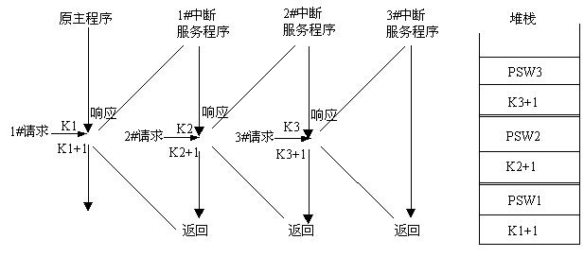
多重中断嵌套
中断优先级的处理顺序是：3# > 2# > 1#
要实现图中的嵌套需要各中断的屏蔽字设定为：
1#对2#开放（不屏蔽），2#对3#开放（不屏蔽）

Slide 62
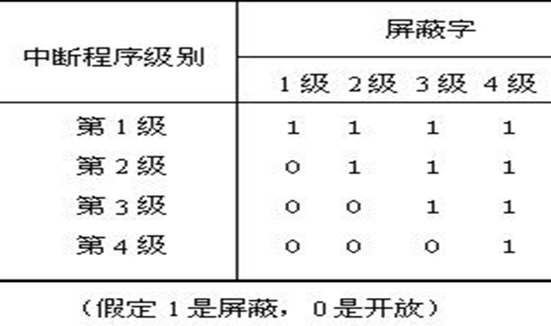
中断优先权的动态分配示例
通过在中断服务程序中设置新的屏蔽字来动态调整中断优先权
例1：假定某中断系统有四个中断级，其中断响应优先级为1>2>3>4。假定在用户程序中同时发生1、3和4级中断请求，执行3级中断服务程序时发生2级中断请求。分别写出中断处理优先级为1>2>3>4和1>4>3>2时各中断的屏蔽字及CPU完成中断处理的过程。
根据中断处理优先级顺序就可以定出每个中断处理程序的屏蔽字
(1) 中断处理优先级为1>2>3>4时：
根据中断请求和中断屏蔽字决定该中断是否进入中断排队队列。
中断响应时，在排队队列中的多个中断请求，按照中断响应优先级顺序，队列中最高优先级的被响应。
中断响应可以在主程序或中断服务程序（开中断状态）中发生。

Slide 63
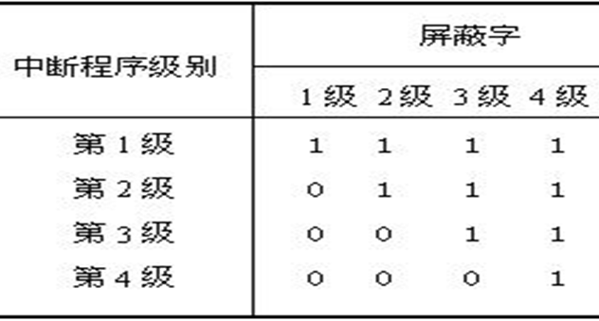
在用户程序中同时发生1、3、4级中断请求，执行3级中断服务程序时发生2级中断请求。
④
②
③
中断服务程序
②
②
①
用户程序
①③④
③④
④
图中红色的线段表示执行隐指令

Slide 64
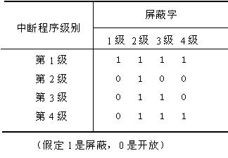
例1：假定某中断系统有四个中断级，其响应优先级为1>2>3>4。假定在用户程序中同时发生1、3、和4级中断请求，执行3级中断服务程序时发生2级中断请求。分别写出处理优先级为1>2>3>4和1>4>3>2时各中断的屏蔽字及CPU完成中断处理的过程。
(2) 中断处理优先级为1>4>3>2时：

Slide 65
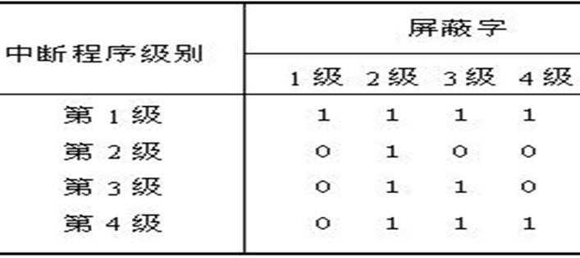
在用户程序中同时发生1、3、4级中断请求，执行3级中断服务程序时发生2级中断请求。
中断服务程序
若在这里出现2级中断会怎样？
同样结果
④
②
②
③
④
②
①
用户程序
①③④
③④
②

Slide 66
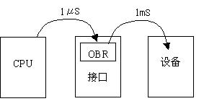
轮询方式和中断方式的比较
举例分析：假定计算机控制一台设备输出一批数据。数据由主机输出到接口的数据缓冲器OBR，需要1μs。再由OBR输出到设备，需要1ms。设一条指令(包括隐指令)的执行时间为1μs。试计算采用程序传送方式和中断传送方式的数据传输速度和对主机的占用率。
问题：CPU如何把数据送到OBR？
CPU执行I/O指令将数据送OBR。
问题：I/O接口如何把OBR中的数据送到设备？
I/O接口自动把数据送到设备。
对主机占用率：
在进行I/O操作过程中，处理器有多少时间花费在输入/输出操作上。
数据传输速度（吞吐量、I/O带宽）：
单位时间内传送的数据量。
假定每个数据的传送都要重新启动！即是字符型设备

Slide 67
下面对两种方式的数据传输率和主机占用率进行分析
（1）程序直接控制传送方式
假设查询程序有10条指令，第5条为启动设备的指令，则：
数据传输率为：1/(1000+5) μs，约为每秒995个数据。
主机占用率=100%
外设
1ms
1ms
（2）中断传送方式
若中断服务程序有30条，在第20条启动设备，则：
数据传输率为：1/(1000+1+20)μs，约为每秒979个数据。
主机占用率为：(1+30)/(1000+1+20)=3%
5μs
CPU
程序传送方式
外设
1ms
1ms
CPU
中断传送方式
为什么中断服务程序比查询程序长？
因为中断服务程序有额外开销，如：保存现场、保存旧屏蔽字、开中断、（查询中断源）等

Slide 68
DMA输入/输出方式
DMA的全称：直接存储器存取（Direct Memory Access）
为什么要引入DMA方式？
程序直接控制方式受“踏步”现象的限制，主机效率低下。并且是执行指令实现数据的传输，故不适合高速设备和主机间的数据传送。
中断控制方式虽比程序直接控制方式有效，CPU和外设有一定的并行度，但由于下列原因也不适合高速设备和主机间的数据传送。
对I/O请求响应慢。每传送一个数据都要等待外设的中断请求，并增加许多中断响应和中断处理前、后的附加开销（保护断点、现场等），不能及时响应I/O请求。
数据传送速度慢。数据传送由软件完成（由CPU执行相应的中断服务程序来完成)，速度慢 。

Slide 69
DMA方式的基本要点
DMA方式的基本思想
在高速外设和主存间直接传送数据
由专门硬件（即：DMA接口）控制总线进行数据传输
DMA方式适用场合
高速设备（如：磁盘、光盘等）
成批数据交换，且数据间的间隔时间短，一旦启动，数据连续读写。
采用“请求-响应”方式
每当高速设备准备好数据，就发出一次“DMA请求”，DMA控制器接到DMA请求后，向CPU申请总线使用权。
DMA控制器的总线使用优先级比CPU高。
与中断控制方式结合使用
DMA传送前，外设在“寻道”“旋转”等操作结束时，通过“中断”告知CPU。
在DMA控制器控制总线进行数据传送时，CPU可执行其他程序。
DMA传送结束时，要通过“DMA结束中断”告知CPU。
思考一下：为什么要这样规定？

Slide 70
与中断控制方式结合使用举例
用于磁盘和主存间数据交换时
磁盘的工作过程
寻道
中断方式
旋转
中断方式
连续读写
DMA方式
结束、校验
中断方式

Slide 71
DMA数据传送方式
I/O设备申请DMA传送时可能会遇到以下三种情况之一：
CPU不需访问主存----不会发生冲突，两者并行。
如: CPU正在执行乘法指令，要花很长时间而不需马上访存。
CPU正在访问主存
此时须等到存储周期结束，CPU让出总线，DMA才能访存。
CPU也同时要访问主存--此时出现访存冲突。
如果不马上响应DMA请求，高速设备可能会发生数据丢失，所以，DMA的总线优先权比CPU高。
针对上述情况，DMA通常有以下三种方式进行数据传送。
(1) CPU停止法(成组传送)
(2) 周期挪用(窃取)法(单字传送)
(3) 交替分时访问法

Slide 72
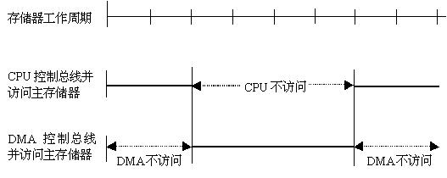
CPU停止法
DMA传输时，CPU脱离总线，停止访问主存，直到DMA传完一块数据。
优点：控制简单、适用于传输速率很高的外设实现成组数据传送。
缺点：CPU工作受影响。DMA访存时CPU基本上处于停止状态。
主存周期没有被充分利用。即使I/O设备高速运行，但两个
数据之间的准备间隔时间也是大于一个存储周期，所以主
存周期没有被充分利用。

Slide 73
CPU停止法的改进
为了弥补CPU停止法的缺点可以采取以下方法：
在I/O接口中引入缓冲器
在I/O接口中设置一个小容量的高速缓存，I/O设备先和缓存交换数据，然后缓存再使用总线与主存快速交换数据。
可减少DMA传送数据时占用总线的时间。
采用周期挪用（窃取）法
DMA传输时，CPU让出一个总线事务周期，由DMA控制器控制总线来访问主存，传送完一个数据后立即释放总线。
即挪用一个存储周期进行外设和主存交换一个数据。示意图
采用时间交替法
将每个存储周期分成两个时间片，一个给CPU，一个给DMA，这样在每个存储周期内，CPU和DMA都可访问存储器。 next

Slide 74
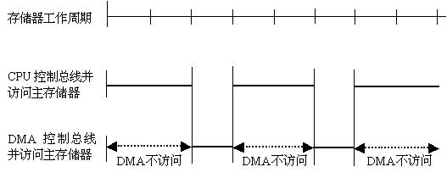
周期挪用法
优点：既能及时响应I/O请求，又能较好地发挥CPU和主存的效率。
I/O设备在准备下一数据期间，主存周期被CPU充分利用。因此适合于I/O设备的读写周期大于主存周期的情况。
缺点：每次DMA访存都要申请总线控制权、使用后释放总线，因此，会增加传输开销。返回

Slide 75
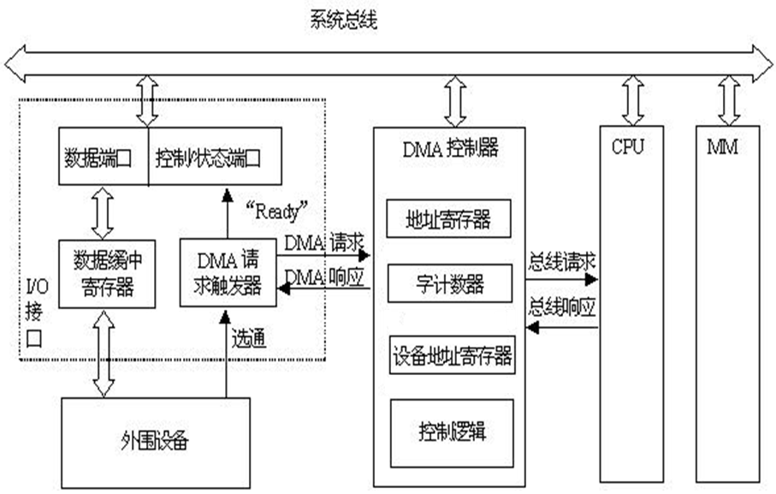
DMA传输方式的逻辑结构
DMA方式下的系统逻辑结构

Slide 76
DMA控制器的功能
DMA数据传送过程由DMA接口的控制逻辑完成，所以DMA 接口也称DMA控制器。
其功能为：
(1) 请求。能接收外设发来的“DMA请求”信号，并能向CPU发“总线请求”信号。
(2) 响应。当CPU发回“总线响应”信号后，能接管对总线的控制。
(3) 发主存地址并修改。能在地址线上给出主存地址，并自动修改主存地址。
(4) 根据传送方向发相应的读写信号。按不同的传送方向，在控制线上给出正确的I/O和主存的读写控制信号。
(5) 确定传送数据个数。
(6) 能发出DMA结束信号。引起一次DMA中断，进行数据校验等一些后处理。

Slide 77
DMA操作步骤----三步
第一步. DMA控制器的预置(初始化)----软件实现
准备内存区
* 输入：在内存设置好缓冲区
* 输出：先在内存准备好数据
设置传送参数
执行I/O指令，对DMA控制器设置各种参数：
* 内存首址=〉地址寄存器
* 字计数值=〉字计数器
* 传送方向=〉控制寄存器
* 设备地址=〉设备地址寄存器
启动外设
通过输出指令控制外设开始工作

Slide 78
DMA传输过程：
第二步. DMA数据传送----硬件实现
当外设准备好数据(或准备好接收数据)时，发“选通”信号，使数据送数据缓冲寄存器，同时DMA请求触发器置“1”。
DMA请求触发器向控制/状态端口发“Ready”信号，同时向DMA控制器发“DMA请求”信号。
DMA控制器向CPU发“总线请求”信号。
CPU完成现行总线周期后，发出“总线响应”信号。
DMA控制器向I/O接口发“DMA响应”信号，使DMA请求触发器复位。此时，CPU浮动它的总线，让出总线控制权，由DMA控制器控制总线。
DMA控制器给出内存地址，并在其读/写线上发出“读”或“写”命令，随后在数据总线上给出数据。
根据读写命令，将数据总线上的数据写入存储器中，或写入数据端口，并进行主存地址增量，计数值减1。

Slide 79
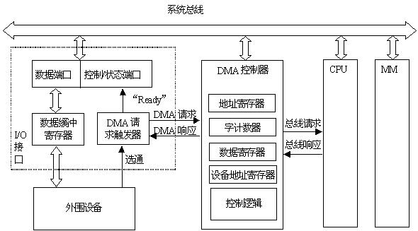
DMA传输过程 动画演示
3. DMA控制器向CPU发“总线请求”信号。
4. CPU完成现行总线周期后，发出“总线响应”信号。
2. DMA请求触发器向控制/状态端口发“Ready”信号，同时向DMA控制器发“DMA请求”信号。
5. DMA控制器向I/O接口发“DMA响应”信号，使DMA请求触发器复位。
7.根据读写命令，将数据总线上的数据写入存储器中，或写入数据端口，并进行主存地址增量，计数值减1。
1. 当外设准备好数据(或准备好接收数据)时，发“选通”信号，使数据送数据缓冲寄存器，同时DMA请求触发器置“1”。
6. DMA控制器给出内存地址，并在其读/写线上发出“读”或“写”命令，随后在数据总线上给出数据。

Slide 80
若采用“CPU停止法”，则循环第6~7步，直到计数值为“0”。
若采用“周期挪用法”，则释放总线，下次数据传送时再按过程(1)到(7)进行
第三步 DMA结束处理----软件实现
当计数值为“0”，发出DMA结束信号去I/O接口，控制产生
DMA结束中断请求信号，转入中断服务程序，做一些数据校
验等后续处理工作。

Slide 81
DMA方式和中断方式的区别
DMA方式下数据传送由硬件(DMA控制器)完成；中断方式下，数据传送由软件（CPU执行中断服务程序）完成。
DMA请求的是对存储器访问，也即对总线控制权的请求，没有中止现行程序的必要；而中断请求要处理器转去执行中断服务程序，因此要中止现行程序，保存断点、现场等。
中断除了能完成外设和主机的数据交换，还能处理异常事件；而DMA方式下不能处理异常事件。
中断响应在一个指令周期结束后；而DMA响应是在一个总线周期后。
DMA方式用于高速设备；而中断方式用于慢速设备。
DMA方式下，外设与CPU并行度高；而中断方式下，外设与CPU并行度低。（体现在数据传送时的并行性）

Slide 82
例2：比较中断方式与DMA方式下CPU的开销
设处理器按600MHz的速度执行，硬盘控制器中有一个16B的数据缓存器，磁盘传输速率为4MB/S，在磁盘传输数据过程中，要求没有任何数据被错过，并假定CPU访存和DMA访存没有冲突
（1）若用中断驱动I/O，每次传送的开销（包括用于中断响应和处理的时间）是500个时钟周期。处理器用在硬盘I/O操作上的时间百分比（主机占用率）为多少？
（2）若用DMA方式，处理器花1000个时钟进行DMA传送的初始化设置，并且在DMA完成后的中断处理需要500个时钟。如果每次DMA传送8000B的数据块，处理器用在硬盘I/O操作上的时间百分比（主机占用率）为多少？
想象一下：假定大仓库门口有一个箱子，可放16个零件。要将大仓库中的一批零件运到小仓库中，可以有几种方法？
中断方式：每装满一个箱子就喊车床上的技工来运到车间，再从车间运到小仓库
DMA方式：车床技工停下来告诉搬运工说，一次要8000个零件放到小仓库固定的地方，然后回到车床工作；搬运工开始分两组工作，一组从大仓库搬货到箱子中，另一组将箱子直接运到小仓库指定地方，8000个运完后，技工再停下来检查；然后继续下一次8000个零件的搬运，……
上述两种方式中，哪种方式的生产效率更高呢？

Slide 83
一旦磁盘被启动传送，就以4MB/s的速度进行，主机要保证没有数据丢失！
中断传送：
硬盘每次中断，以16字节为单位进行传送，为保证没有任何数据被错过，应达到每秒4MB /16B=250k次中断的速度；
处理器每秒钟用于中断的时钟周期数为250kx500=125x10⁶；
处理器花费在硬盘I/O上的时间占比为：
125x10⁶/(600x10⁶)=20.833%；
DMA传送：
每次DMA传送将花费小于:8000B/(4MB/Sec)≈2x10⁻³秒 才能不丢数据；
一秒钟内有1/(2x10⁻³ )=500次DMA传送；
处理器必须每秒钟花 (1000+500)T/次x500次/s=750x10³个时钟周期来为硬盘I/O操作服务；
处理器花费在硬盘I/O操作上的时间占比：
750x10³/(600x10⁶)=1.5x10⁻³=0.125% 。
DMA方式的CPU开销远小于中断方式！

Slide 84
本章总结1
I/O系统概述
I/O系统的性能主要有吞吐率和响应时间，两者是对立统一的关系
I/O系统的功能是在主机（寄存器和主存）和外设之间传输数据
I/O系统的具体任务是：构建传输通路、对设备寻址、向设备发命令、取状态、并提供相应的传输机制来读/写设备数据等。
OS在I/O系统的职责是：
对共享设备进行管理、提供设备驱动程序、处理中断请求
I/O设备概述
I/O设备通过I/O接口和主机相连
外设分类：I/O设备和存储设备、机读设备和人读设备
磁盘存储器
磁盘存储器的读写原理：两种不同磁化状态表示“0”和“1”
磁盘上数据的定位信息：柱面(磁道)号、磁头（盘面）号、扇区号
磁盘存储器的性能指标：寻道时间、旋转等待时间、数据传输率
冗余磁盘阵列 (RAID)：多个物理盘组成一个逻辑盘，以提高磁盘存取速度、容量和可靠性

Slide 85
本章总结2
I/O接口是I/O控制器以及与外设之间连接的电缆插座。
I/O控制器中一般有数据缓冲器、状态/控制寄存器、串-并转换、设备控制逻辑、地址译码逻辑等。用于在主机和设备之间进行命令、数据、状态信息的传递和转换。
I/O端口是指I/O控制器中CPU可访问的寄存器，对I/O设备的寻址就是对I/O端口的访问
I/O端口的编址方式有两种：内存映射方式（统一编址）和特殊I/O指令方式（独立编址）

Slide 86
本章总结3
有三种基本的I/O传输方式
轮询方式（程序直接控制 / 程序查询方式）：通过查询程序定时到I/O端口取状态来查询外设和I/O控制器的状况，以控制设备进行相应的动作
程序中断方式（中断驱动方式）：当外设完成任务或发生特殊情况时，由外设主动向CPU提出中断请求，CPU在每条指令结束后查询有无中断请求，有则转内核态，调出操作系统中的中断处理(服务)程序来处理外设请求。在中断处理程序中完成CPU和外设的数据传送
中断响应过程（硬件-处理器）：关中断、保护断点、转中断服务程序
中断服务程序的入口地址可以是一个中断查询程序入口，也可以由中断控制器给出中断类型号，再根据类型号到中断向量表中取入口地址
中断处理过程（软件-OS）：准备阶段、处理阶段、恢复并返回阶段
中断控制器：记录所有中断请求，在中断掩码（屏蔽码）的作用下，对所有未被屏蔽的中断请求进行优先权编码，送出优先级最高的中断类型号给CPU
多重中断：在处理中断时又发生新中断请求的处理机制
直接存储器访问（DMA）方式：用于磁盘等高速外设与主存之间直接数据交换
DMA控制器结构：字计数器、地址寄存器、设备地址寄存器、控制逻辑等
三种控制方式：CPU停止法、周期挪用法、交替分时访问法
DMA传输过程：控制器初始化、数据传输、结束处理

Slide 87
作业
P327 4、8、10、11

